Slide 1
डिजिटल नागरिकता
पाठ 7
आइये अपने डिजिटल पदचिह्न को जानें

Slide 2
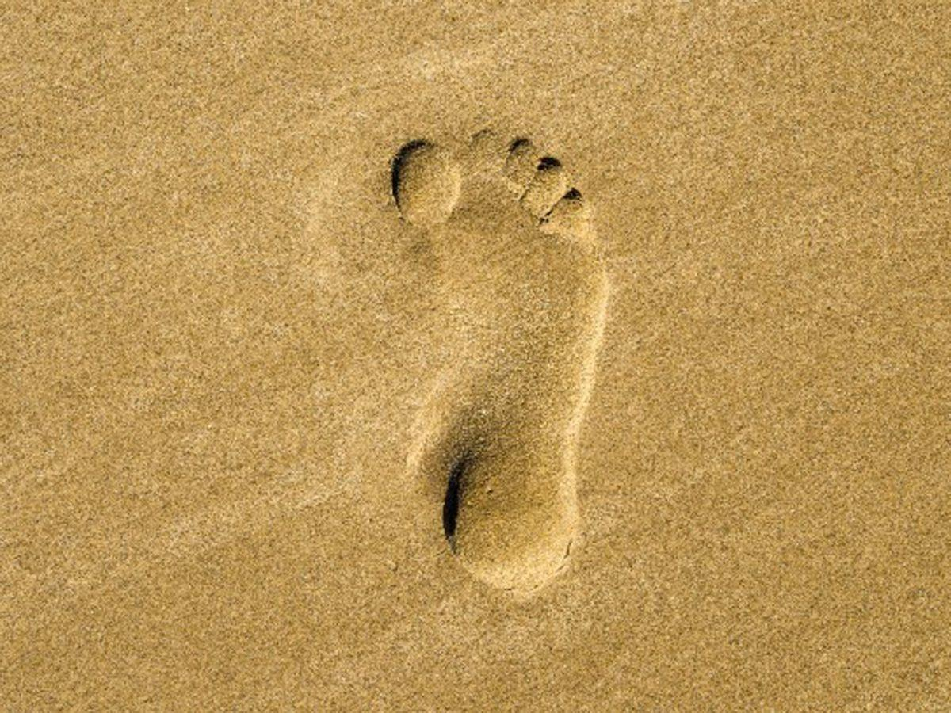
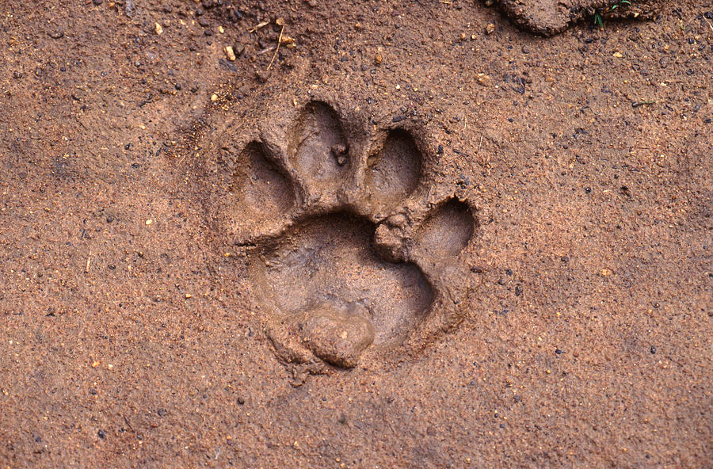
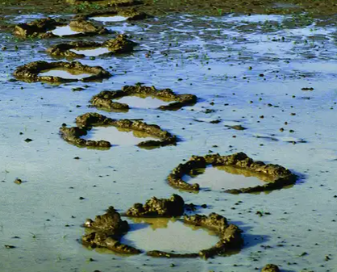
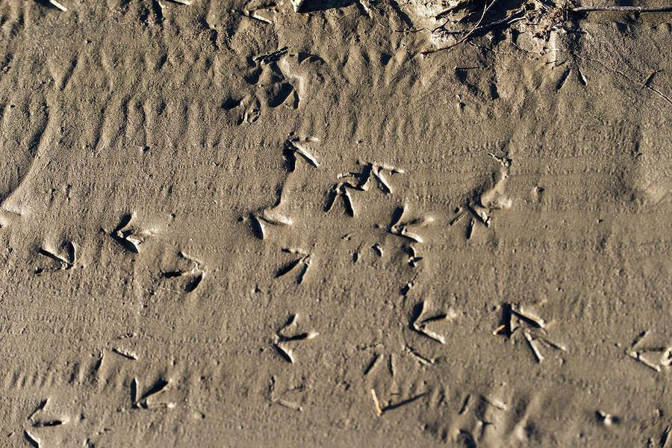
अंदाज लगाओ कौन?
स्तर 1 | डिजिटल नागरिकता
कौन सा पदचिन्ह किस जानवर का है?
1
2
आप यह कैसे पहचान पाए की किसने या किसकी वजह से यह निशान छूटे होंगे ?
लोग पैरों के निशान का उपयोग किस लिए करते हैं?
3
4
डिजिटल पदचिह्न आपके लिए क्या मायने रखता है?
भौतिक पदचिह्न डिजिटल पदचिह्न से समान या भिन्न कैसे है?

Slide 3
स्तर 1 | डिजिटल नागरिकता
समझडिजिटलपैरों के निशान
आइए अधिक जानने के लिए एक वीडियो देखें!
Notes:
https://www.commonsense.org/education/videos/whats-in-your-digital-footprint

Slide 4
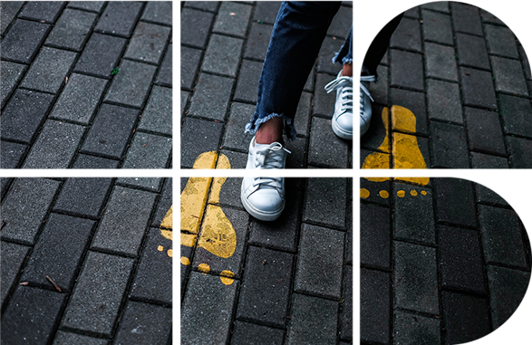
स्तर 1 | डिजिटल नागरिकता
यह चिंतन करने का समय है !
डिजिटल पदचिह्न क्या है?
डिजिटल फुटप्रिंट आपके द्वारा ऑनलाइन देखी गई सभी जगहों का रिकॉर्ड है
आप अपना डिजिटल पदचिह्न कहां छोड़ते हैं?
ऑनलाइन खोज, मैसेजिंग ऐप, वीडियो गेम, डिलीवरी ऐप, जहां भी आप अपने मोबाइल के साथ जाते हैं
ऑफ़लाइन दुनिया में, ऐसी कौन सी चीज़ें हैं जो आपको किसी अजनबी के साथ साझा नहीं करनी चाहिए?
क्या आप उसी जानकारी को ऑनलाइन साझा करने के लिए तैयार हैं?

Slide 5
स्तर 1 | डिजिटल नागरिकता
यह चिंतन करने का समय है !
आप अपना डिजिटल पदचिह्न कहां छोड़ते हैं?
क्या आप उन सभी जगहों से अवगत हैं जहां आप अपना डिजिटल पदचिह्न छोड़ते हैं?
ऑफ़लाइन दुनिया में, ऐसी कौन सी चीज़ें हैं जो आपको किसी अजनबी के साथ साझा नहीं करनी चाहिए?
क्या आप उसी जानकारी को ऑनलाइन साझा करने के लिए तैयार हैं?

Slide 6
स्तर 1 | डिजिटल नागरिकता
ऑनलाइन जानकारी साझा करने के बारे में अधिक जानने के लिए आइए डिजिटल पदचिह्न पर आधारित इस वीडियो को देखें!
Notes:
Digital Footprints - YouTube

Slide 7
स्तर 1 | डिजिटल नागरिकता
ऐना का मामला
एना एक दोस्त के साथ मॉल जाती है, और वे मॉल में अपनी एक तस्वीर खींचते हैं।
बाद में, लड़कियां फिल्मों में जाती हैं और बाद में एना सोशल मीडिया पर एक टिप्पणी करती है, "मैंने अभी नई स्पाइडरमैन फिल्म देखी और यह अद्भुत थी!"
उस रात, एना ने हाउस ऑफ़ पिज़्ज़ा से नए लोडेड पिज़्ज़ा की एक तस्वीर पोस्ट की, जिसका कैप्शन था, "मेरे चचेरे भाई के जन्मदिन का जश्न !"

Slide 8
स्तर 1 | डिजिटल नागरिकता
ऐना के कार्यों के परिणाम क्या हैं?
बख्शीश
ऐना ने केवल एक दिन में कितनी जानकारी साझा की है?
क्या आपको लगता है कि ऐना को अपने द्वारा साझा की गई जानकारी की मात्रा के बारे में पता था?
डिजिटल पदचिह्न के बारे में सब कुछ जानने के बाद, व्यक्तिगत जानकारी के उदाहरण साझा करें जिन्हें आपको सोशल मीडिया या किसी अन्य ऑनलाइन सार्वजनिक मंच पर साझा नहीं करना चाहिए।
इससे पहले कि आप कुछ भी ऑनलाइन पोस्ट करें, "ग्रैंडमदर टेस्ट" के बारे में सोचें।
"ग्रैंडमदर टेस्ट" - कोई भी पोस्ट जो आपकी दादी (या भविष्य के नियोक्ता) को परेशान कर सकती है, उसे सार्वजनिक मंच के लिए अनुपयुक्त माना जाएगा।

Slide 9
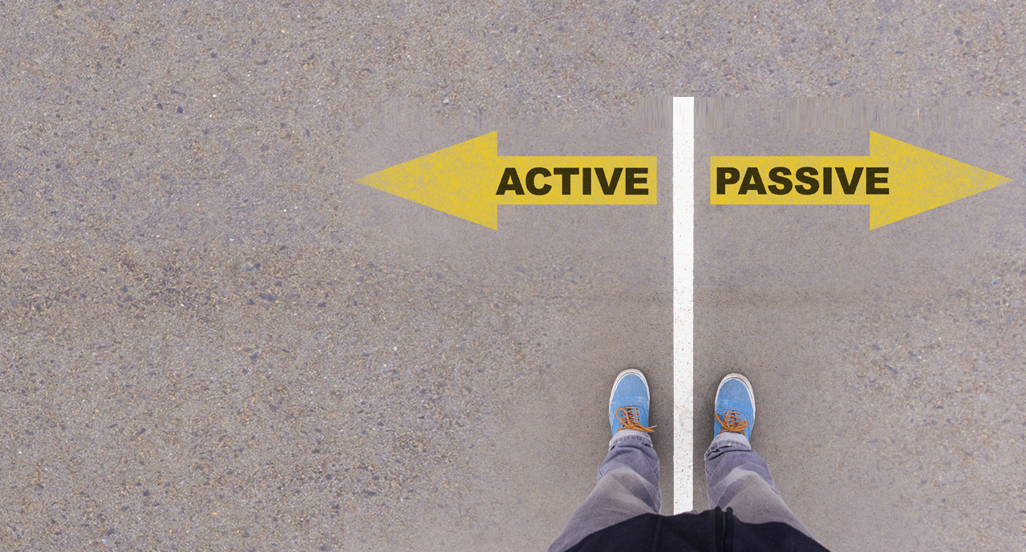
स्तर 1 | डिजिटल नागरिकता
डिजिटल पदचिह्न के प्रकार
सक्रिय और निष्क्रिय - डिजिटल पदचिह्न दो प्रकार के होते हैं
सक्रिय
निष्क्रिय
जब भी इंटरनेट का उपयोग किया जाता है तो अनजाने में जो डेटा पीछे रह जाता है उसे पैसिव डिजिटल फुटप्रिंट कहा जाता है।
कुछ उदाहरणों में आपका आईपी पता, स्थान, ब्राउज़र इतिहास आदि शामिल हैं।
जानकारी को जानबूझकर प्रस्तुत करना एक सक्रिय डिजिटल पदचिह्न माना जाता है।
कुछ उदाहरणों में सोशल मीडिया पोस्ट, ईमेल आदि शामिल हैं।

Slide 10
स्तर 1 | डिजिटल नागरिकता
गतिविधि का समय!
एक सप्ताह के लिए अपनी ऑनलाइन गतिविधियों का लॉग बनाएं और सक्रिय या निष्क्रिय डिजिटल पदचिह्नों के आधार पर प्रत्येक गतिविधि को वर्गीकृत करें।
गतिविधि | सक्रिय | निष्क्रिय
उदाहरण: ई-मेल भेजे गए, इंस्टाग्राम पर पोस्ट किए गए, क्लास प्रोजेक्ट के लिए गूगल खोज की, स्ट्रीमिंग सेवा पर संगीत सुना, आदि।
आप इस टेम्पलेट का उपयोग कर सकते हैं।

Slide 11
स्तर 1 | डिजिटल नागरिकता
अपने डिजिटल पदचिन्हों को आरेखित करते हुए एक एडोबी स्पार्क पोस्टर बनाएँ. आप उन सभी जगहों को शामिल कर सकते हैं जहां आप ऑनलाइन होते समय जाते हैं, जैसे कि वेबसाइटें या ऐप जिनसे आपने ऑर्डर किया होगा, कोई भी सोशल मीडिया जिसे आप देख चुके हैं, वे स्थान जहां आप अपनी तस्वीरें स्टोर करते हैं, स्ट्रीमिंग सेवाएं आदि।
गृह गतिविधि :खुद गूगल करें। अपना डिजिटल पदचिह्न खोजें।

Slide 12
के द्वारा सम्पादित

